Slide 1
Mälarbanans sommaravstängning
Pendeltågsverksamheten

Slide 2
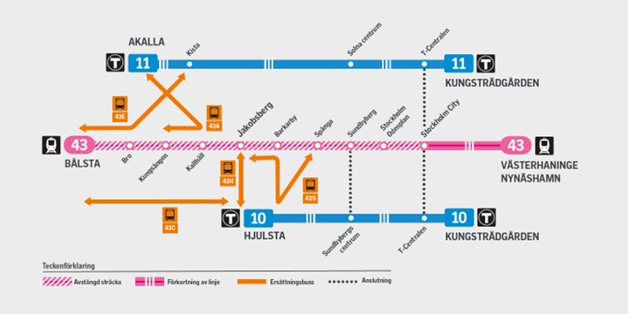
Mälarbanans sommaravstängning
Pågår 29 juni tom 12 augusti
Avstängt mellan Stockholm city och Bålsta pga. Trafikverkets banarbeten.
Resenärer hänvisas till ersättningstrafik för resa norrut på sträckorna.
  43 A Kungsängen – Kallhäll – Akalla
  43 H: Jakobsberg – Hjulsta torg ​
  43 S: Jakobsberg – Barkarby – Hjulsta – Spånga​
  43 C: Bålsta – Bro – Kungsängen – Kallhäll – Jakobsberg​
  43 E: Bålsta – Bro – Kista

Slide 3
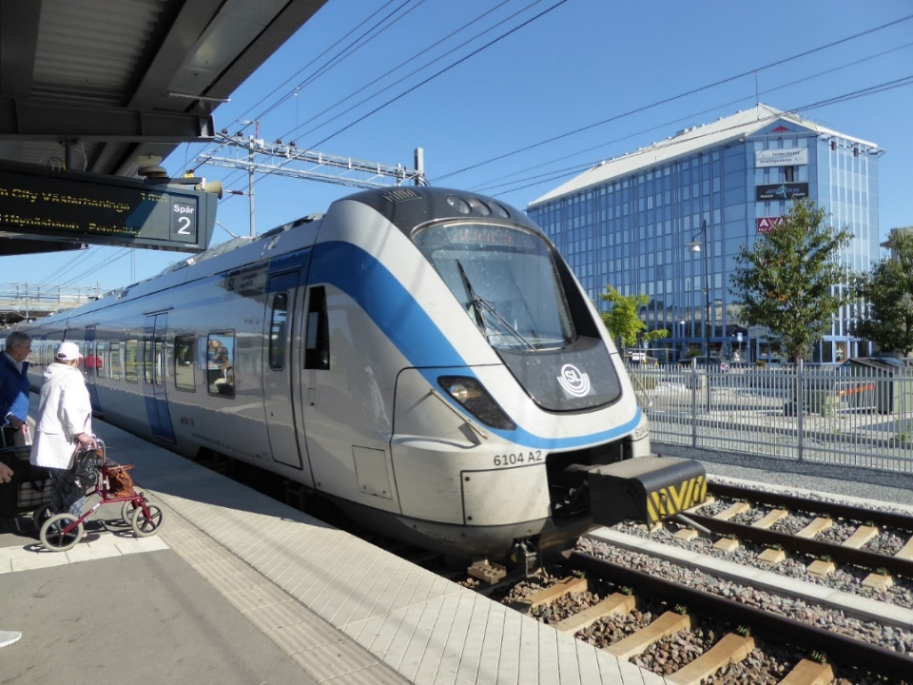
Avbemannade stationer vid sommarens avstängningar
Vi ser över möjligheten att avbemanna stationer som inte trafikeras under sommaren
  Genomför just nu konsekvens- och riskanalyser. Olika stationer har olika förutsättningar och analysen görs med det i beaktande.
  Kundservicevärdarna täcker istället upp bemanningsluckor som uppstår på sommaren i och med sommarsemestrar.
  Möjlighet till köp av biljetter via SL-app, alternativt andra ombud.
  Information på berörda stationer kommer upp ca 2 veckor före avstängningen.
  Informationsvärdar kommer att finnas på plats på utvalda platser i början av avstängningen.

Slide 4
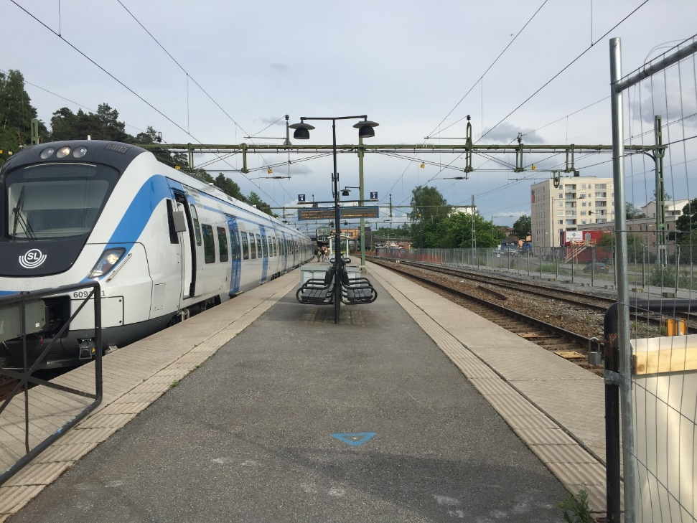
Översyn av bemanning i sekundärentréer
Personlig service och köp med kontanter
  Personlig service och köp med kontanter vid primärentréer finns alltid tillgängligt.
  En översyn sker just nu av bemanningsbehovet i pendelsystemets sekundärentréer. En ambition är att dessa bemannas utifrån behov, vilket innebär att vid mindre resenärsflöden håller entrén öppet, men utan bemanning på plats.
  Spontan rampservice finns likt tidigare tillgänglig i hela pendeltågssystemet.
    På stationer med obemannad sekundärentré utförs spontan rampservice vid primärentrén, alternativt via förbokning.
  Information om vilka sekundärentréer som berörs, samt under vilka tider anslås på sl.se samt på respektive station.

